Slide 1
量子概念是1900年普朗克首先提出的，距今已有一百多年的历史。其间，经过爱因斯坦、玻尔、德布罗意、玻恩、海森伯、薛定谔、狄拉克等许多物理大师的创新努力，到 20 世纪 30 年代，就建立了一套完整的量子力学理论。
微观世界的理论
量子力学
起源于对波粒二相性的认识
宏观领域
量子力学
经典力学
量子力学相 对 论
现代物理的理论基础

Slide 2
物理学发展到19世纪末期，可以说是达到相当完美、相当成熟的程度。一切物理现象似乎都能够从相应的理论中得到满意的回答。
一切力学现象原则上都能够从经典力学得到解释，牛顿力学以及分析力学已成为解决力学问题的有效的工具。
对于电磁现象的分析，已形成麦克斯韦电磁场理论，这是电磁场统一理论，这种理论还可用来阐述波动光学的基本问题。
对于热现象，也已经有了热力学和统计力学的理论，它们对于物质热运动的宏观规律和分子热运动的微观统计规律，几乎都能够作出合理的说明。
总之，以经典力学、经典电磁场理论和经典统计力学为三大支柱的经典物理大厦已经建成，而且基础牢固，宏伟壮观！在这种形势下，难怪物理学家会感到陶醉，会感到物理学已大功告成，因而断言往后难有作为了。这种思想当时在物理界不但普遍存在。

Slide 3
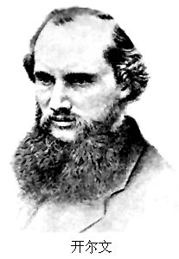
1900年，在英国皇家学会的新年庆祝会上，著名物理学家开尔文勋爵作了展望新世纪的发言：
“科学的大厦已经基本建成，
后辈的物理学家只要做一些零碎
的修补工作就行了。”
--开尔文--
但开尔文毕竟是一位重视现实和有远见的科学家，就在上面提到的文章中他还讲到：
“但是，在物理学晴朗天空的远处，还有两朵令人不安的乌云，----”

Slide 4
一、热辐射的基本概念
1、热辐射
物体由大量原子组成，热运动引起原子碰撞使原子激发而辐射电磁波。原子的动能越大，通过碰撞引起原子激发的能量就越高，从而辐射电磁波的波长就越短。
热运动是混乱的，原子的动能与温度有关，因而辐射电磁波的能量也与温度有关。
例如：加热铁块， 温度↑，铁块颜色由看
不出发光 → 暗红
→ 橙色
→ 黄白色
→ 蓝白色

Slide 5
这种与温度有关的电磁辐射，称为热辐射。
并不是所有发光现象都是热辐射，
例如：
激光 、 日光灯发光就不是热辐射。
任何物体在任何温度下都有热辐射，波长自远红外区连续延伸到紫外区（连续谱）。
温度↑ → 辐射中短波长的电磁波的比例↑
几种温度下辐射最强的电磁波颜色
800
K
1000
K
1200
K
1400
K

Slide 6
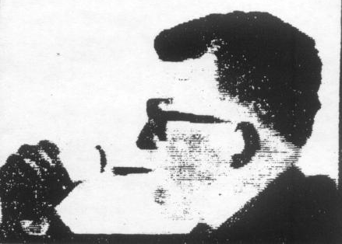
低温物体（例如人体）也有热辐射，但辐射较弱，并且主要成分是波长较长的红外线。
头部的红外照片（热的地方显白色，冷的显黑色）

Slide 7


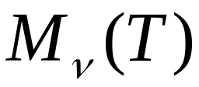
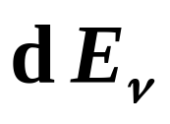
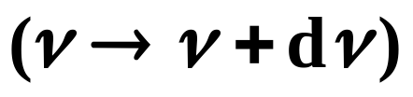
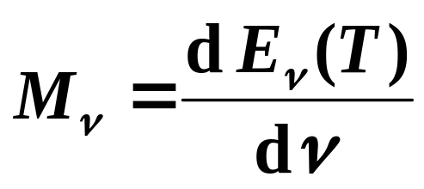
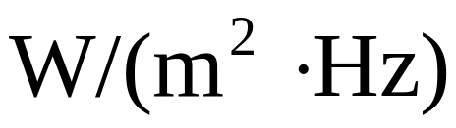
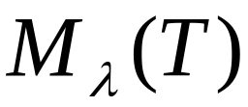
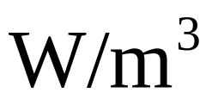
2、平衡热辐射:加热一物体，若物体所吸收的能量等于在同一时间内辐射的能量，则物体的温度恒定。这种温度不变的热辐射称为平衡热辐射。
3、单色辐射出射度：单位时间内从物体单位表面积发出的频率在 附近单位频率区间（或波长在 附近单位波长区间）的电磁波的能量 。
T
（单位时间内）
单位面积
M_{ν} 取决于T、ν 和材料种类和表面情况
单色辐射出射度 单位：
单色辐射出射度 单位：

Slide 8
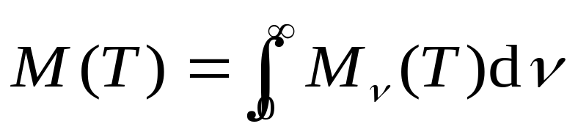
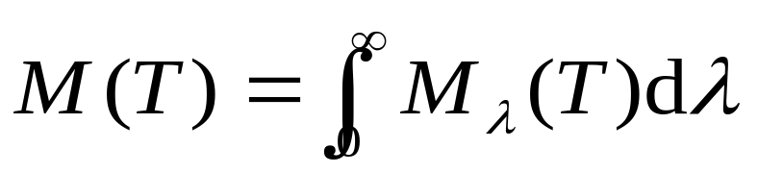
4、辐射出射度（辐出度）
单位时间，单位面积上所辐射出的各种频率（或各种波长）的电磁波的能量总和。
实验表明：辐射能力越强的物体，其吸收能力也越强。

Slide 9
二、黑体
1、黑体的概念：
能完全吸收各种波长电磁波而无反射
的物体，
黑体是理想化的模型。
维恩设计的黑体：
不透明介质空腔开一小孔，电磁波射入小孔后，很难再从小孔中射出。小孔表面是黑体。

Slide 10
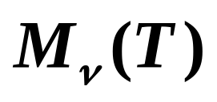
2、黑体辐射谱（M_{ν}～ν 关系）
光栅光谱仪
黑体
•
T
热电偶测M_{ν} (T)
测量黑体辐射谱的实验装置
对黑体加热，放出热辐射。
用光栅分光把辐射按频段分开。
用热电偶测各频段辐射强度，得 。

Slide 11
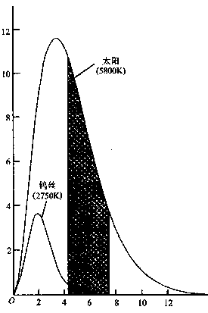
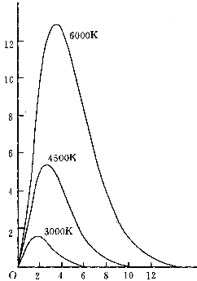
3、黑体辐射和热辐射实验曲线：
太阳M_{ν} / [10 ⁻⁹ W/(m². Hz) ]
M_{ν} [10 ⁻⁸ W/(m². Hz) ]
钨丝M_{ν} / [(10 ⁻⁸ W/(m². Hz)]
太阳(黑体)
面积为M(T)
5800K
钨丝
可见光区
2750K
ν/10¹⁴Hz
ν/10¹⁴Hz
不同温度下的黑体辐射曲线
钨丝和太阳的热辐射曲线

Slide 12
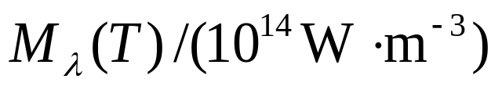
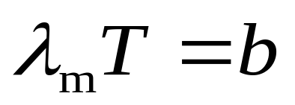
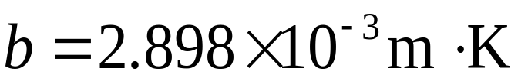

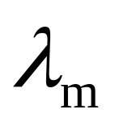
4、黑体辐射实验定律
（1）维恩位移定律
1893年由理论推导而得，在温度为T的黑体辐射中，光谱辐射出射度最大的光的频率有下式决定：
可见光区
1.0
0.5
6000K
峰值波长
3000K
常量
0 1000 2000

Slide 13
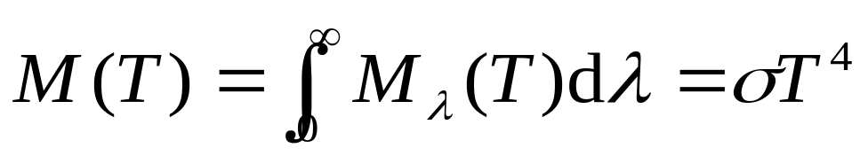
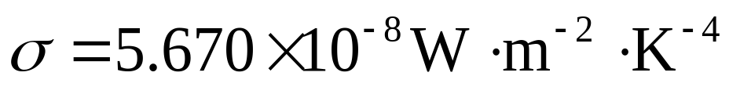
（2）斯特藩—玻尔兹曼定律
1879年斯特藩从实验上总结得出全部辐射出射度与温度的关系：
斯特藩—玻尔兹曼常量
1884年玻耳兹曼从理论上证明
斯特藩 — 玻耳兹曼定律和维恩位移定律是测量高温、遥感和红外追踪等的物理基础。

Slide 14
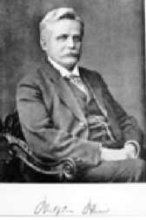
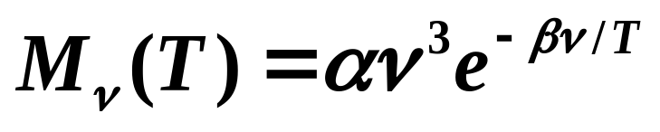
三、经典物理学所遇到的困难
1896年，维恩假设气体分子辐射的频率只与其速率有关，首先从理论上推出一个黑体辐射公式—
维恩公式
其中α，β 为常量。
高频段与实验符合很好，低频段明显偏离实验曲线。
普朗克不太信服维恩公式的推导过程，认为维恩提出的假设没什么道理。
W. Wien
（1864-1928）

Slide 15

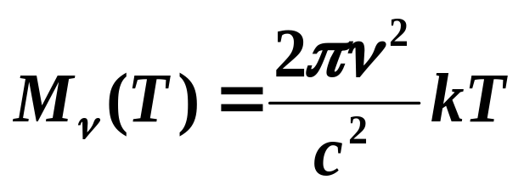
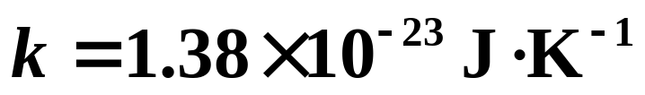
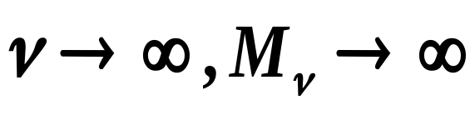
1900年6月，瑞利按经典的能量均分定理，把空腔中简谐振子平均能量取与温度成正比的连续值，得到一个黑体辐射公式—
瑞利 — 金斯公式
低频段与实验符合很好，高频段明显偏离实验曲线。
L. Rayleigh (1842-1919)
“紫外灾难”！

Slide 16
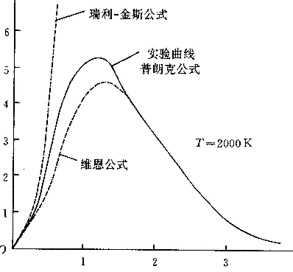
M_{ν} (10 ⁻ ⁹ W/(m². Hz))
紫外灾难
“ 物理学晴空中的一朵乌云!”
ν/10¹⁴Hz

Slide 17
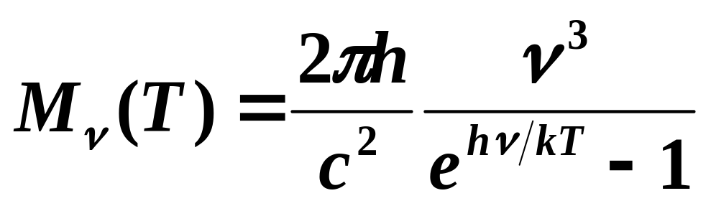
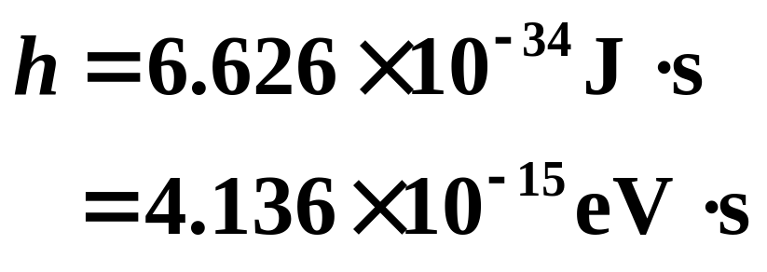
四、普朗克的能量子假说和黑体辐射公式
1900年10月，普朗克利用数学上的内插法，把适用于高频的维恩公式和适用于低频的瑞利－金斯公式衔接起来，得到一个半经验公式，即普朗克黑体辐射公式：
普朗克常量：
在全波段与实验曲线惊人地符合！

Slide 18

M_{ν} (10 ⁻ ⁹ W/(m². Hz))
（1900）
实验曲线
普朗克黑体辐射公式
（1896）
符合实验曲线
0
ν/10¹⁴Hz

Slide 19

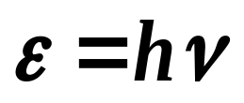
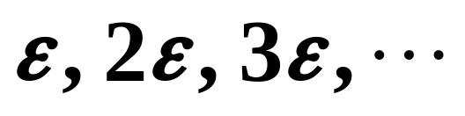
普朗克不满足“侥幸猜到”的半经验公式，要“不惜任何代价” 地去揭示真正的物理意义。
普朗克认为：空腔内壁的分子、原子的振动可以看成是许多带电的简谐振子，这些简谐振子可以辐射和吸收能量，并与空腔内的辐射达到平衡。从空腔小孔辐射出的电磁波，就是由这些空腔内壁的简谐振子辐射出的。
普朗克大胆地假设：频率为 的简谐振子的能量值，只能取 的整数倍。即，简谐振子的能量是量子化的（quantization），只能取下面的一系列特定的分立值：

Slide 20

能量 称为能量子，空腔内的辐射就是由各种频率的能量子组成。上述假设称为普朗克能量子假设。
在这一假设基础上，再运用经典的统计物理方法就可推出普朗克黑体辐射公式。
能量子的假设对于经典物理来说是离经叛道的，就连普朗克本人当时都觉得难以置信。为回到经典的理论体系，在一段时间内他总想用能量的连续性来解决黑体辐射问题，但都没有成功。
能量子概念的提出标志了量子力学的诞生，普朗克为此获得1918年诺贝尔物理学奖。

Slide 21
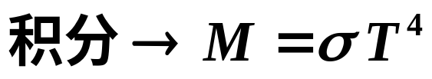
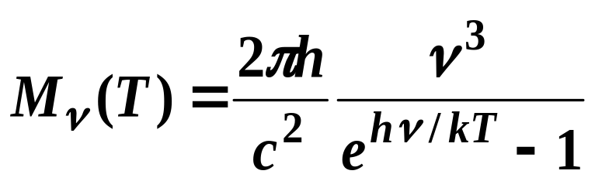
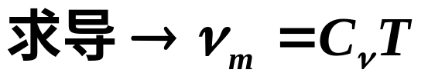
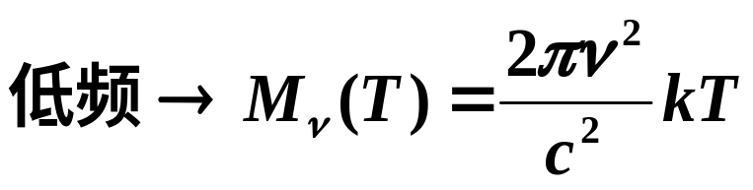
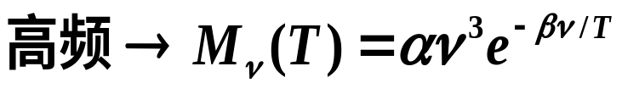
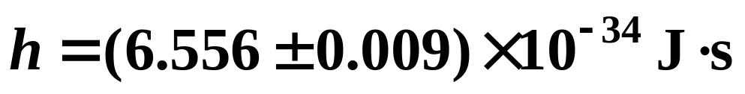
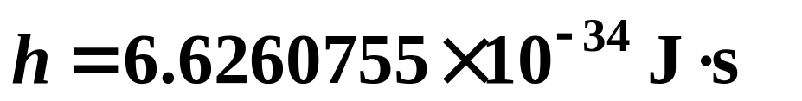
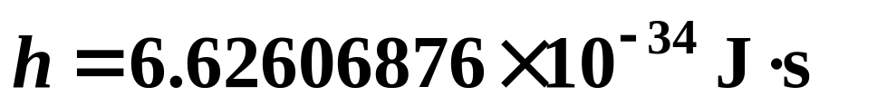
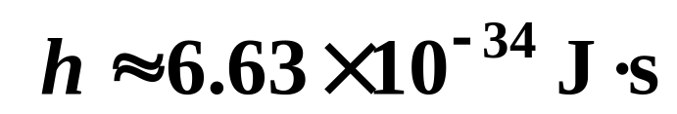
由普朗克公式可导出其他所有热辐射公式：
1921 年叶企孙等测得：
1986年推荐值：
1998年推荐值：
一般取：

Slide 22
在1918年4月普朗克六十岁生日庆祝会上，爱因斯坦说：
在科学的殿堂里有各种各样的人：有人爱科学是为了满足智力上的快感；有的人是为了纯粹功利的目的。而普朗克热爱科学是为了得到现象世界那些普遍的基本规律，这是他无穷的毅力和耐心的源泉。… …他成了一个以伟大的创造性观念造福于世界的人。

Slide 23

普朗克（Max Karl Ernst Ludwig Planck）
1858－1947

